Slide 1
항공기 지연 예측 모델 설계
최승원

Slide 2
INDEX
1. 연구 배경
2. 데이터 수집 및 전처리
3. 모델 설계
4. 한계점 및 향후계획

Slide 3


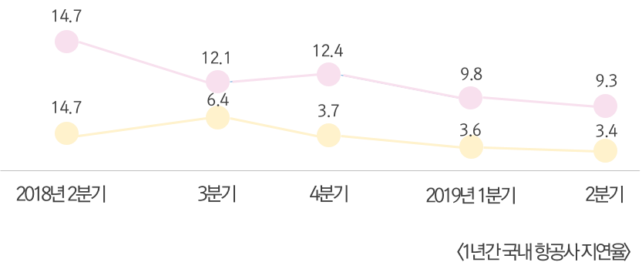
1
연구
배경
항공기 지연에 대해서 알아보자.
항공기 지연이란?
예정 출 도착 시각보다 늦어지는 경우
다양한 이유로 국내선의 경우 30분, 국제선의 경우 1시간 이상
국내 항공기 지연 현황
국제선의 경우 평균 5% 국내선의 경우 평균 10%의 지연율을 보인다.
1. 항공기 지연이란?
항공기 지연 현황
3

Slide 4
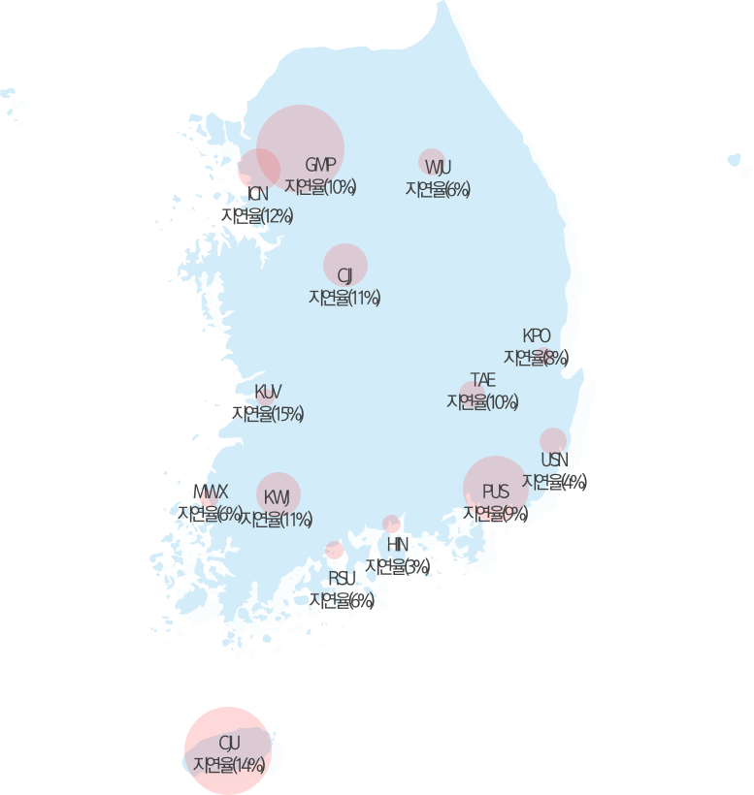
1
연구
배경
공항별 국내선 지연율
시각화 결과 최대 15%에 달하는 국내선 지연율 해결이 시급하다.
또, 공항별 확연한 차이를 보이기에, 공항변수를 생각해보자.
4

Slide 5
1
연구
배경
항공기 지연을 예측할 수 있다면 엄청난 이익을 볼 수 있다.
항공기 지연으로 인한 손실
항공사 관련 소비자 피해 중 `운송불이행 및 지연`이
전체의 63.1%를 차지해 가장 많았다.
6개월 간 인천공항에서 2.2분의 출발지연 개선만으로
107억원을 절감하는 효과를 봤다.
5

Slide 6
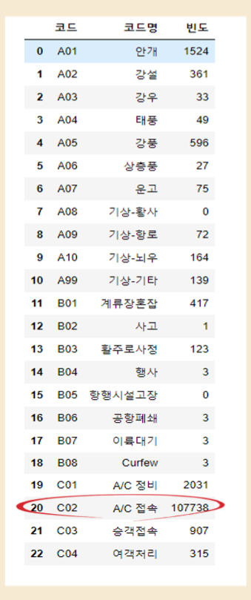
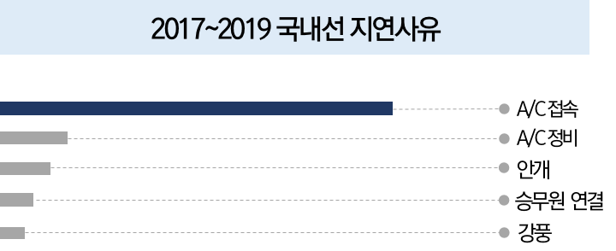
1
연구
배경
상대적으로 높은 국내선 지연율, 그 이유는?
90
2
1.5
1
0
0.5
9
%
A/C 접속 지연이란?
항공기가 공항에 도착해 승객을 내리게 한 이후
간단한 정비와 점검을 마치고 새로운 항공편으로 연결하는 과정에서 발생하는 지연
6

Slide 7
1
연구
배경
상대적으로 높은 국내선 지연율, 그 이유는?
90
2
1.5
1
0.5
안개, 강풍 등으로 인한 지연도 많이 발생!!
6

Slide 8
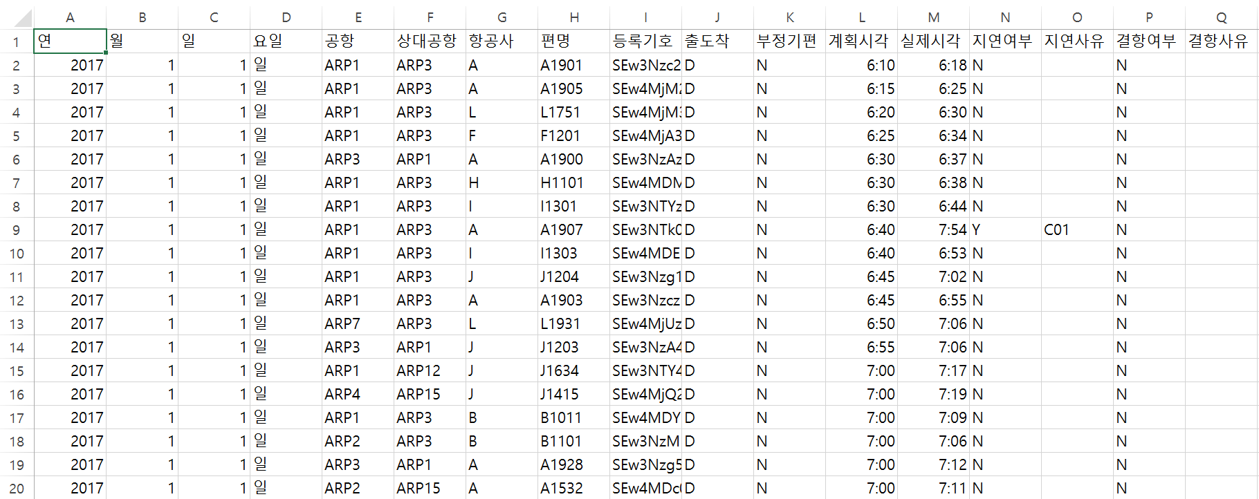
2
데이터 수집 및 전처리
설명
국내공항 15개소의 연, 월, 일, 요일, 항공사별 운항스케쥴과 그에 따른 편명 및 등록기호 데이터 - 한국공항공사
12

Slide 9
2
데이터 수집 및 전처리
운항스케쥴에 따라 정해진 구간을 운항하는 비행기들
비행기마다 매겨진 기호
설명
13

Slide 10
2
데이터 수집 및 전처리
삭제
파생변수
비행기별 유의한 차이가 없음
지연 예측에는 필요 없는 잉여변수
부정기편을 입력 데이터로 넣을 수 없음. 예측 불가.
설명
14

Slide 11
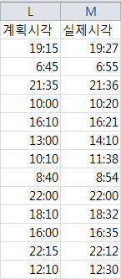

2
데이터 수집 및 전처리
<시간대>
.계획시각을 기준으로 시간대별로 범주화하여
시간대별로 지연율이 달라지는 지 확인하였고,
유의한 차이를 보여 변수로 사용하게 되었다.
15

Slide 12
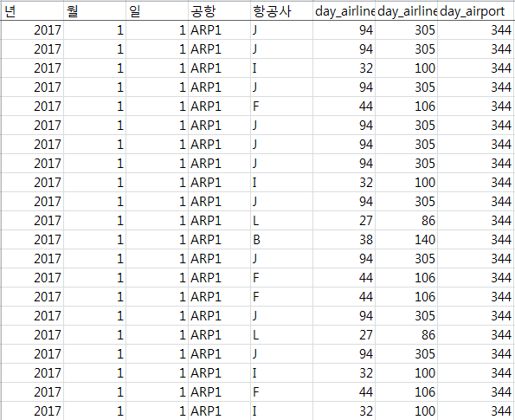
2
데이터 수집 및 전처리
<일별 운항횟수>
각 일자별로 각 항공사별 계획된 운항편수와
공항별로 계획된 운항편수가 많을 수록
지연이 발생할 확률이 크다는 것을 확인하여
이를 카운트하여 새로운 파생변수를 만들었다.
하루에 편성된 편수가 주말과 평일 요일에 따라
일정한 패턴이 있기 때문에
중복되는 의미가 있어 요일변수도 제거했다.
16

Slide 13
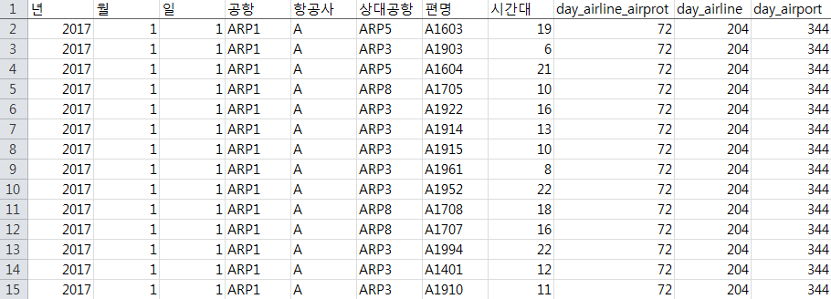

2
데이터 수집 및 전처리
결과적으로 데이터 중 Input 변수로 년, 월, 일, 공항, 항공사, 상대공항, 편명, 시간대,일별 운항횟수를 선정했다.
17

Slide 14
2
데이터 수집 및 전처리
<기상데이터 수집>
시정(VIS) - 저시정 특보일 경우 발령 중 모든 항공편 지연
*공항의 저시정 특보는 맨눈으로 목표물을 식별할 수 있는
최대 거리가 800m 이내일 때 발령됩니다.
풍속 – 기상요인 중 기상에 가장 큰 영향
*10분 평균 초속 10m/s 이상이면 강풍경보로 기간내 모든 항공편 지연 및 결항
18

Slide 15
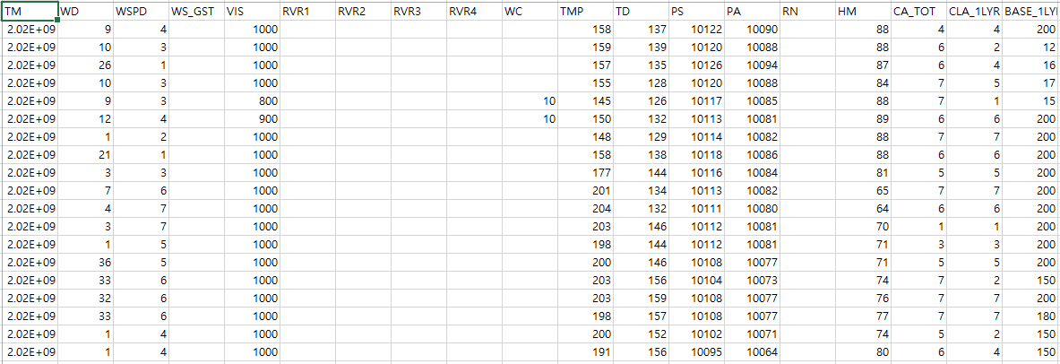
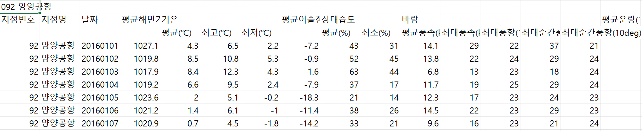
2
데이터 수집 및 전처리
VIS – 일별시정데이터
출처 : 항공기상청-공공데이터개방
설명
평균풍속
출처 : 기상자료개방포털
19

Slide 16
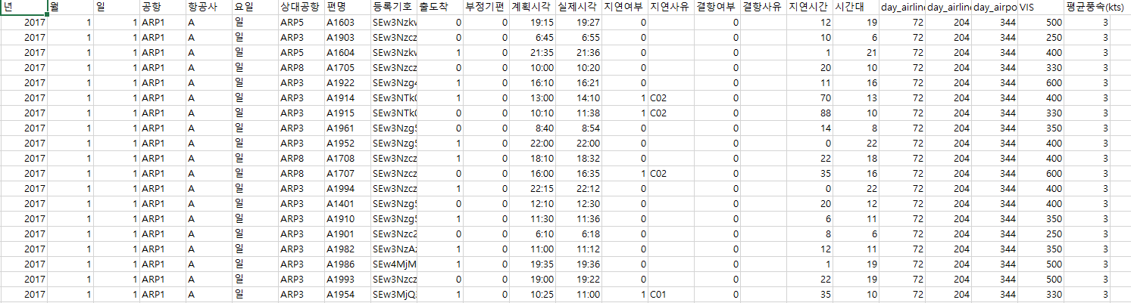
2
데이터 수집 및 전처리
설명
최종 Input변수: 연,월,일, 공항, 항공사, 운항스케쥴, 지연현황,일별 운항횟수,VIS,평균풍속
20

Slide 17
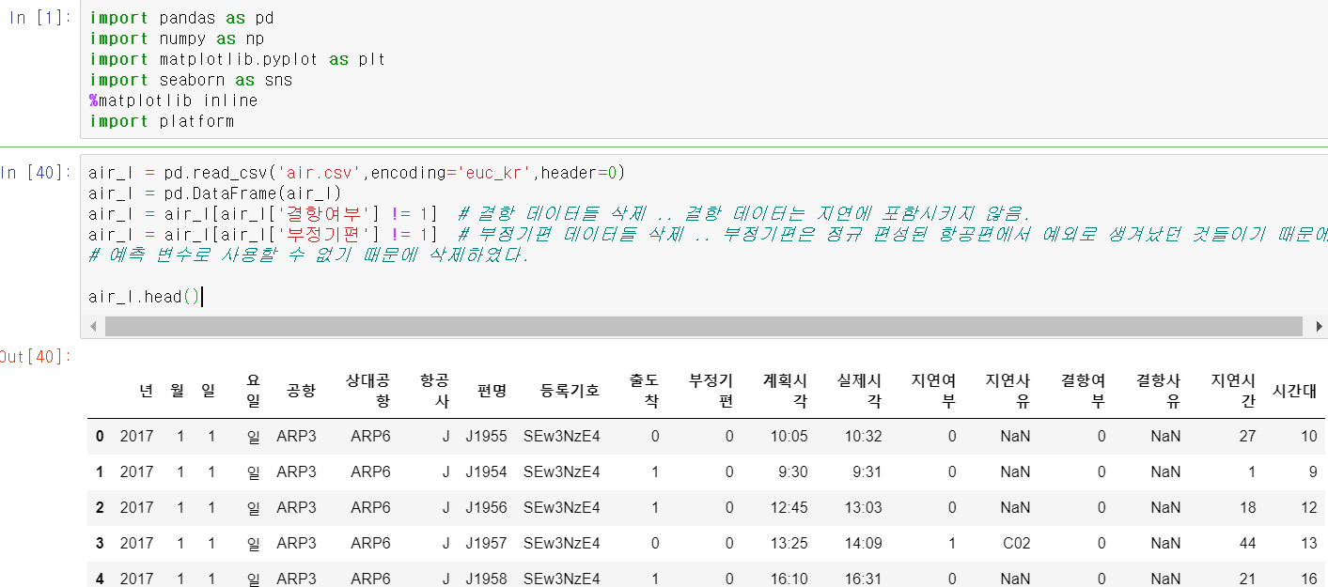
3
모델
설계
DataSet 불러오기
24

Slide 18
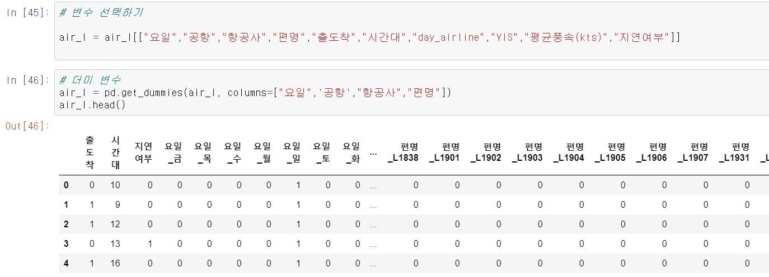
3
모델
설계
명목형 변수 더미변수로 변환하기
24

Slide 19
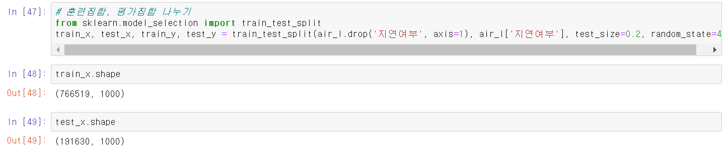
3
모델
설계
훈련집합 평가집합 8대2 분할
24

Slide 20
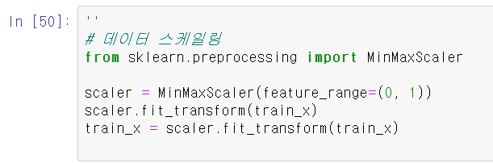
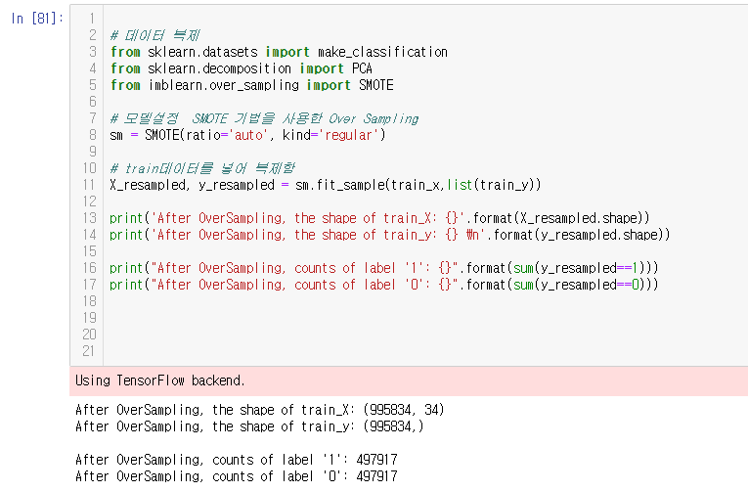
3
모델
설계
SMOTE 기법으로 데이터 불균형 문제 해결
변수들을 0부터 1 사이 값으로 스케일링
SMOTE 기법으로 데이터 불균형 문제 해결
24

Slide 21
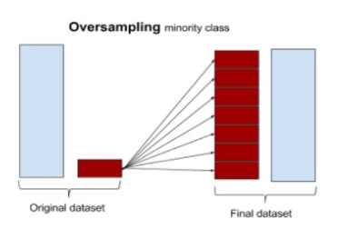
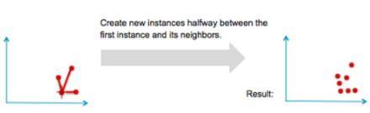
3
모델
설계
<SMOTE>
설명
지연여부는 전체 운항수의 약 10% 정도수준
때문에 class 의 불균형 문제가 발생하였고,
이를 해결하기 위해 Oversampling 방법인 SMOTE 기법을 사용
SMOTE 동작 방식
1. 데이터중 몇 개의 샘플을 뽑고,
샘플과 이웃 사이의 차이를 계산한다.
2. 이 차이에 0과 1 사이의 난수를 곱하여
새로운 데이터를 만든다.
23

Slide 22
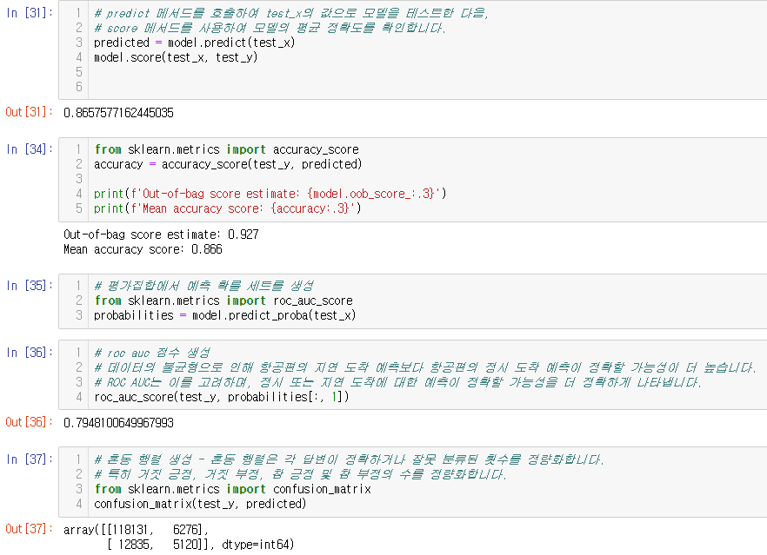
3
모델
설계
설명
<Randomforest최종 결과>
28

Slide 23
3
모델
설계
설명
 | Neural Network Model, MLP | Random Forest Model
Auc | 0.69 | 0.79
TRAIN : TEST = 0.8:0.2
모델의 성능을 Roc curve 의 Auc(area under the curve) 로 판단하는 이유
데이터의 특성상 지연의 비율이 9:1로
class의 불균형 문제 발생
모델이 좋지 않아도 높은 acuraccy를 가질 수 있음
random forest model이 더 높은 auc값을 보여 최종 모델로 random forest model 선정
21

Slide 24
4. 한계점 및 향후계획
1. 변수 부족
항공사별, 공항별 승무원 수
항공사별 예비기 수
A/C 접속 지연을 예측할만한 데이터를 구하기가 어려웠다.
2. 데이터의 기간차이
넣을 수 있는 변수들이 월별 데이터가 대부분이어서
일별 지연을 예측하는데 한계가 있었고
월별데이터와 일별데이터를 전처리해 합치는 데 한계가 있었다.
29

Slide 25
4. 한계점 및 향후계획
3. 지연의 연속성
지연 이유의 대부분을 차지하는 A/C 접속 지연의 경우
초기 지연이 다음 지연에 큰 영향을 미치는데, 그것을 반영할만한
모델을 구성하지 못했다.
4. 돌발상황의 예측
태풍, 안개 등 기상변수나
민폐 승객 등 다양한 돌발변수를 예측해 모델을 설계하기가 어려웠다.
30

Slide 26
감사합니다.

